Slide 1
Игра “Ghost Hunting”
Выполнил: Ярметов Руслан

Slide 2
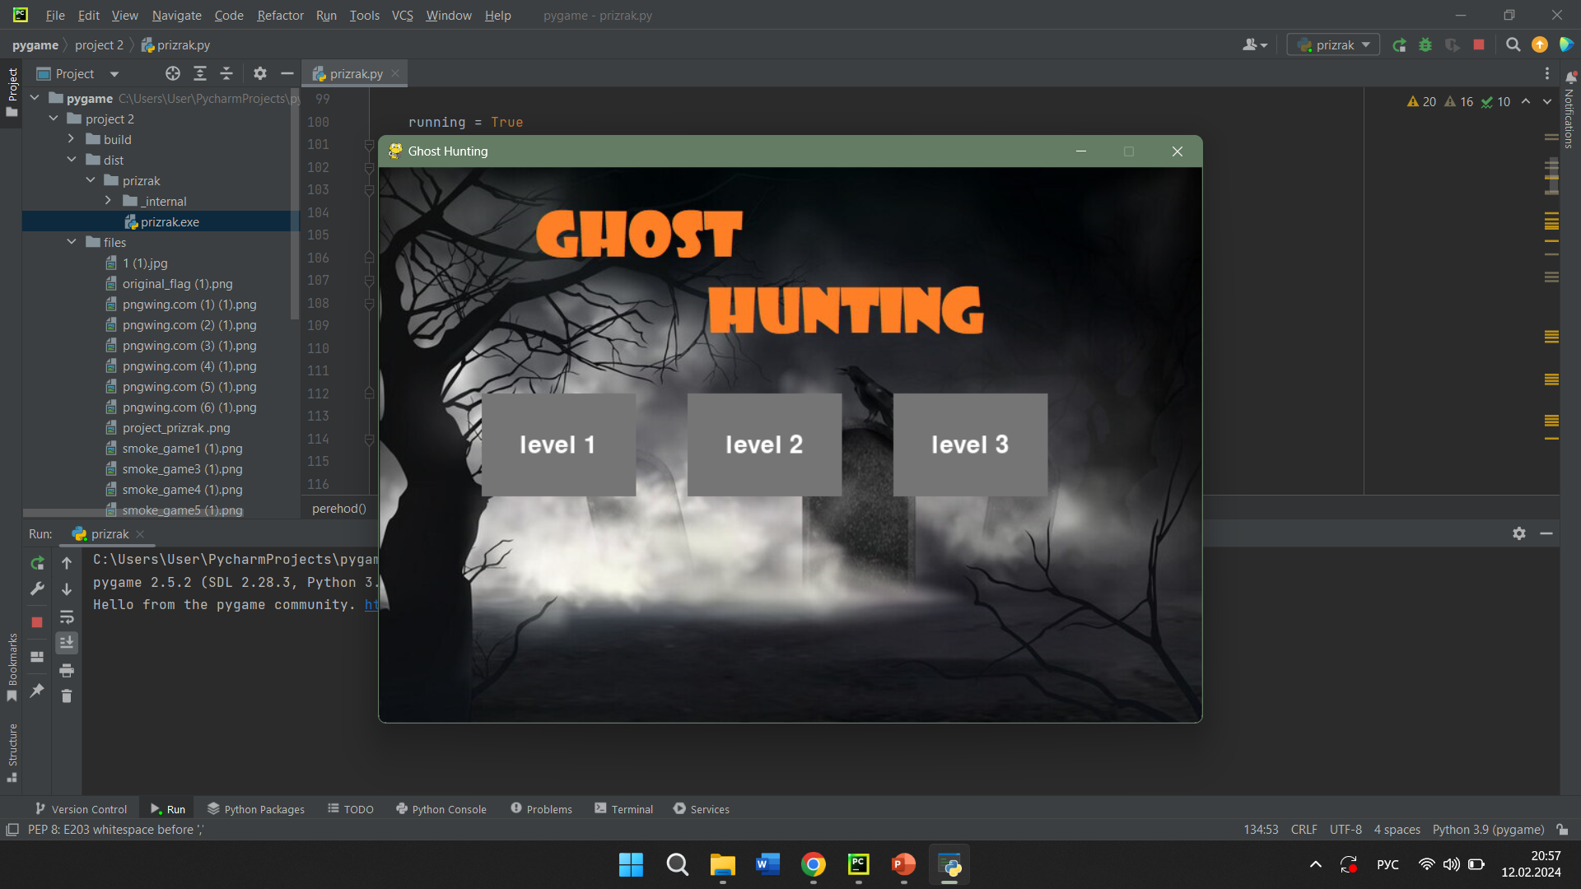
При запуске открывается стартовое окно на котором расположены уровни игры

Slide 3
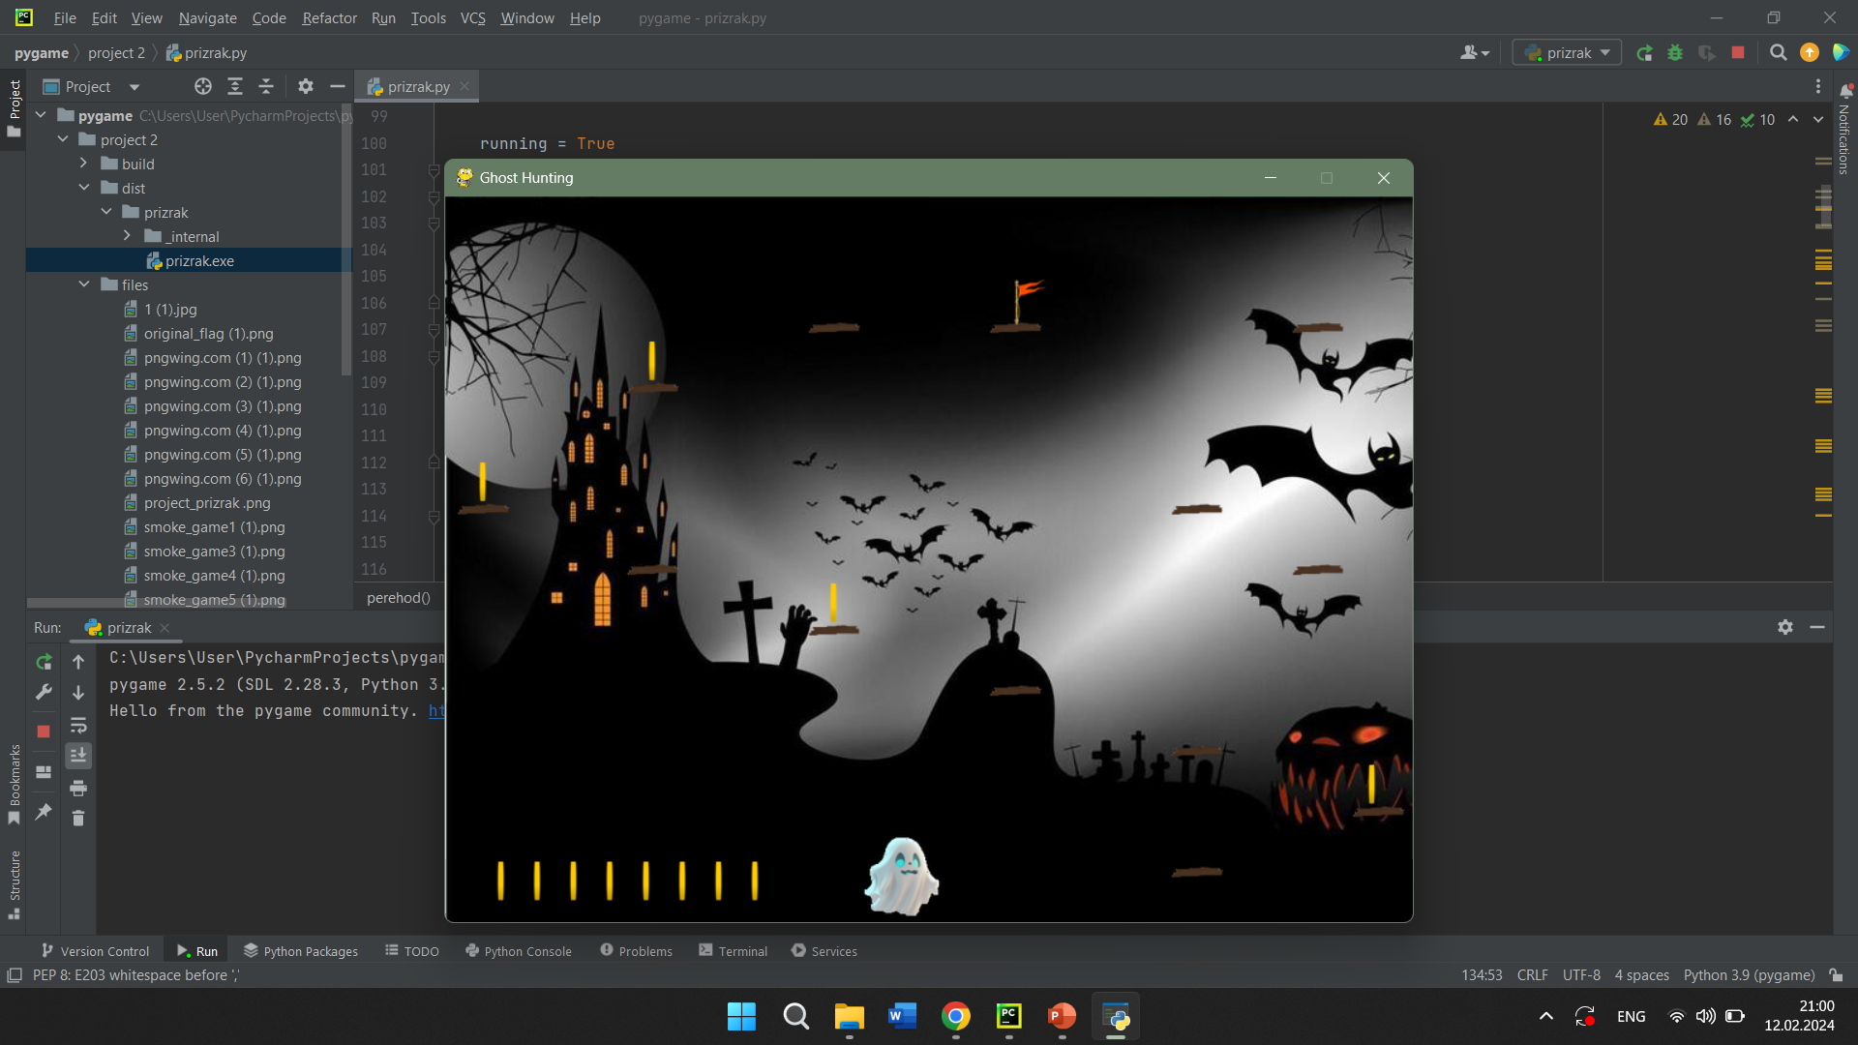
Суть игры:
Добраться до флажка по платформам,прежде чем вас догонит дым(дым появляется после 7 секунд от начала игры), при этом собрать как можно больше монет.Монеты сохраняются в файле “Money_game.txt”
Пример 1 уровня:

Slide 4
Использованные модули
Pygame
Sys
Time
Pygame.mixer

Slide 5
Управление
Управление осуществляется обычным способом (стрелками:направо, налево, наверх)

Slide 6
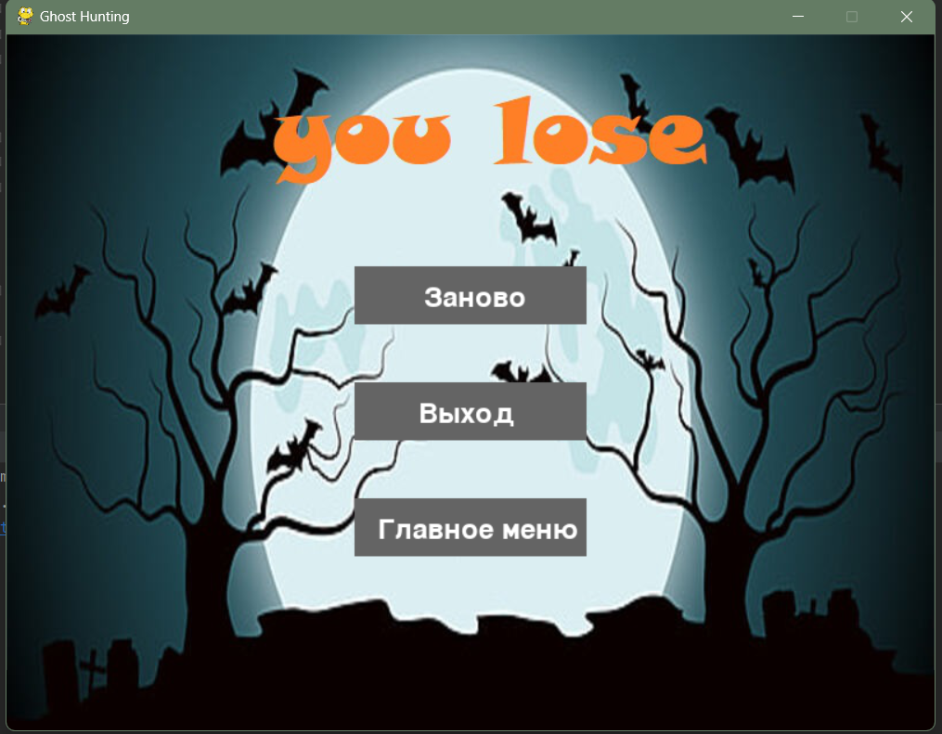
Поражение
При поражении(когда дым дотронется до игрока) появляется окно, в котором доступны следующие действия: повтор уровня, выход, главное меню(начальное окно)

Slide 7
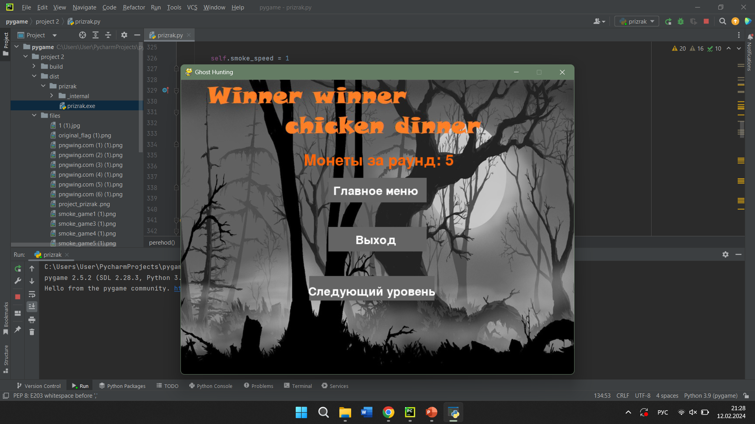
победа
При победе игрока, появляется триумфальное окно, в котором доступны следующие опции игры: главное окно, выход, следующий уровень. Также в окне можно увидеть монеты, которые вы собрали за уровень.
Если вы нажали на кнопку
‘следующий уровень’
На 3 уровне, откроется
Секретное победное окно

Slide 8
Планы на игру
В дальнейшем можно улучшать игру путем добавления новых уровней и новых механик, например ‘буст’. когда игрок дотрагивается ‘буста’ то становится быстрым

Slide 9
СПАСИБО
ЗА
ВНИМАНИЕ!!!

